Slide 1


Predicción del éxito estudiantil con árboles de
decisión

Slide 2
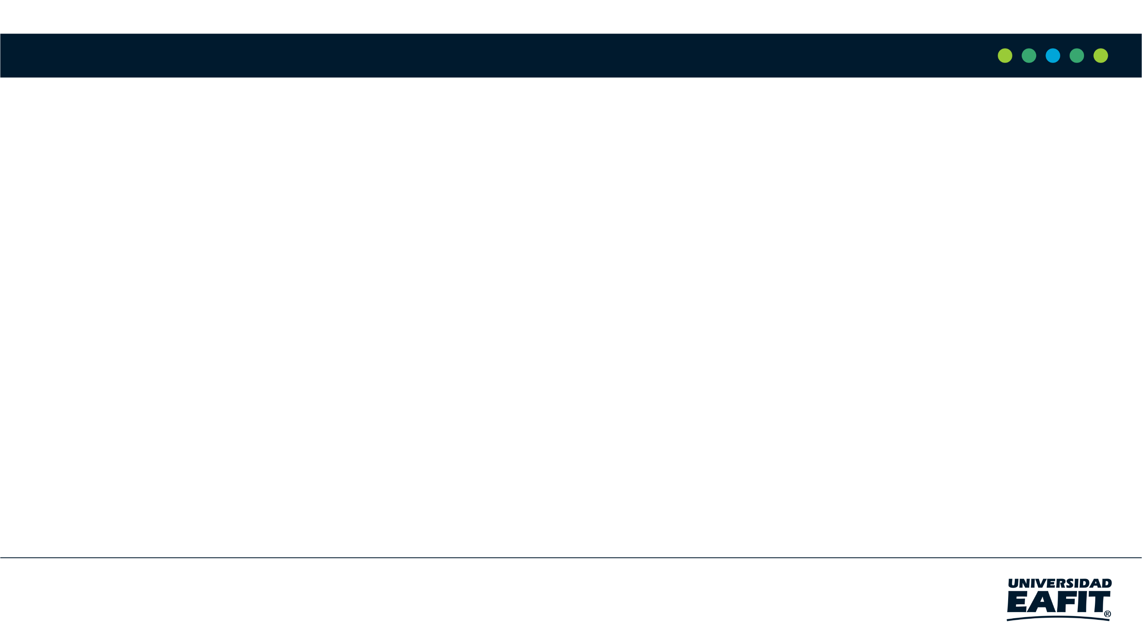





Presentación del Equipo
Julian Andres Ramirez Jimenez
Samuel Villegas Bedoya
Miguel Correa
Mauricio
Toro
http://github.com/sdvillegab/proyecto/

Slide 3
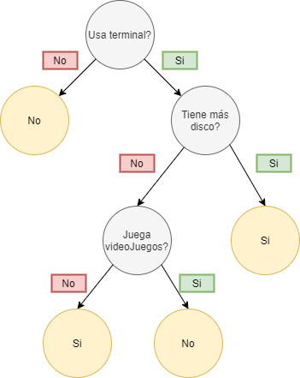
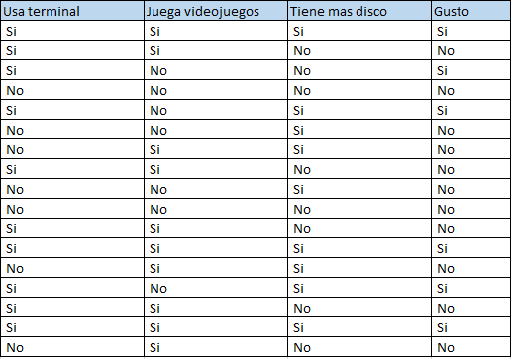
Diseño del Algoritmo
Árbol resultante del estudio de la tabla con la utilización del algoritmo CART.
Data para la realización de ejemplo sobre si una persona usara el SO Linux o no, por medio del algoritmo CART.
En esta parte tenemos un ejemplo básico de una implementación del algoritmo CART, este consiste en realizar un árbol de decisión con los siguientes pasos.
• Separar las reglas o condiciones que se utilizan para la realización del árbol.
• Hallar el índice de Gini ponderado de las condiciones existentes.
• Encontrar el índice de Gini ponderado menor, correspondiente a la condición que mejor divide los datos.
• Separar los datos por los datos que cumplen con la condición principal y los que no.
• Con cada conjunto de datos separado se realiza nuevamente una búsqueda del índice de Gini ponderado menor entre las condiciones faltantes, este proceso se repite hasta que en la columna resultante estén todos los datos de un mismo valor.

Slide 4
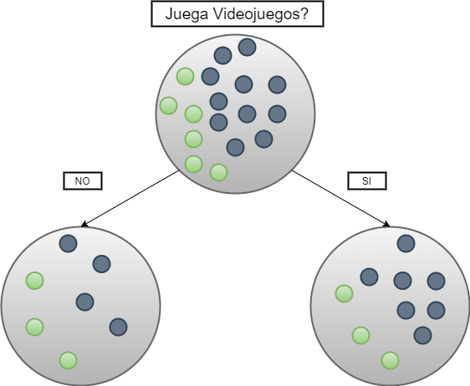
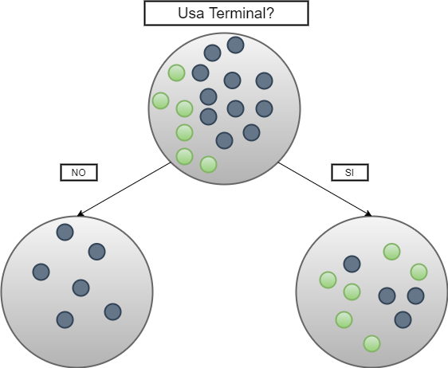
División de un nodo
Esta división está basada en la condición “Juega videojuegos” Para este caso, la impureza Gini de la izquierda es 0.49, la impureza Gini de la derecha es 0.42 y la impureza ponderada es de 0.44.
Esta división está basada en la condición “Usa Terminal” Para este caso, la impureza Gini de la izquierda es 0, la impureza Gini de la derecha es 0.48 y la impureza ponderada es 0.28.
Hablemos ahora del algoritmo CART, para explicarlo recordemos una famosa frase "divide y vencerás" que quizás la hemos escuchado múltiples veces y que tiene tanta validez en el contexto de la ingeniera de sistemas. En este caso buscamos dividir, pero también darle un valor agregado a esta división, el cual es buscar la condición de entre una serie de variables que mejor las separe a la hora de compararlas con la influencia que tienen sobre un resultado final, en otras palabras es buscar la variable-condición que se podría decir más importancia tiene en el resultado final, para esto se calcula el índice de Gini. Al hacer el cálculo de este, se escoge la variable cuyo índice de Gini sea menor a las demás, este será nuestro nodo principal. A partir de aquí es donde empezaremos a dividir, hacia el nodo inferior derecho irán los datos que cumplan con la condición y al inferior izquierdo los que no la cumplan, en cada nodo se repetirá el proceso del cálculo del índice de Gini y comparación de este, saliendo así de estos nodos secundarios, también conocidos como hojas nuevos nodos, y seguirá repitiéndose hasta que todas las impurezas sean 0 o ya no queden más variables por evaluar. Cabe resaltar que sí por ejemplo una variable-condición fue escogida como nodo principal o subnodo, en los nodos que estén hacía abajo de ésta no se tendrá en cuenta para el cálculo del Gini, ni se volverá a utilizar como nodo

Slide 5

Completen esta lámina en la tercera entrega
Complejidad del Algoritmo
Conserven ese título
Creen esta tabla en Powerpoint. ¡No copien pantallazos pixelados del porte aquí!
 | Complejidad en tiempo | Complejidad en memoria
Entrenamiento del modelo | O(N²*M*2^{M}) | O(N*M*2^{M})
Validación del modelo | O(N*M) | O(1)
Complejidad en tiempo y memoria del algoritmo (En este semestre, una opción puede ser CART, ID3, C4.5, elijan uno). (Por favor, expliquen qué es N y qué es M en este problem. ¡POR FAVOR, HÁGANLO!)
Expliquen las tablas con sus propias palabras
Incluyan una foto de alta definición relacionada con el problema que están modelando

Slide 6
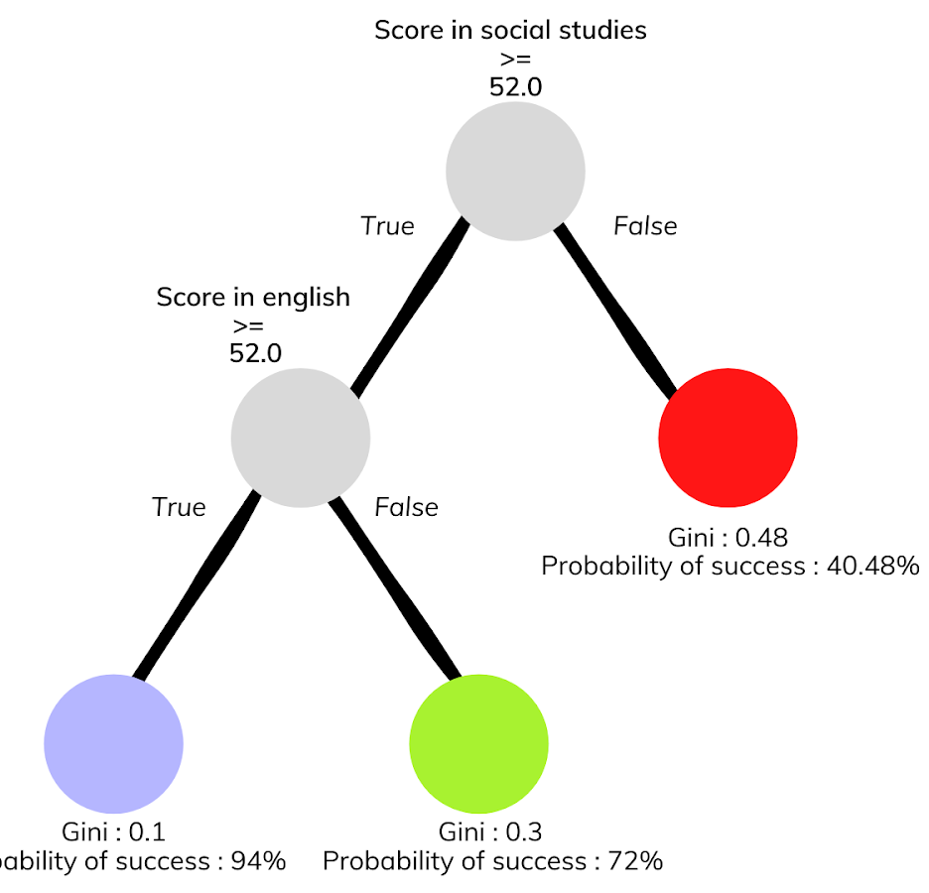



Completen esta lámina en la tercera entrega
Modelo de Árbol de Decisión
Conserven ese título
Creen una gráfica, en español, en Powerpoint. ¡No copien pantallazos pixelados del reporte técnico, por favor!
Usen estos colores en sus gráficas
Características Más Relevantes
Ciencias Sociales
Inglés
Género
Un árbol de decisión para predecir el resultado del Saber Pro usando los resultados del Saber 11. Violeta representa nodos con alta probabilidad de éxito; verde media probabilidad; y rojo baja probabilidad.
¡Usen un ícono para representar cada característica!
¿Es ético usar el género en un modelo que sirve para predecir el éxito académico?
Expliquen sus gráficos con sus propias palabras

Slide 7
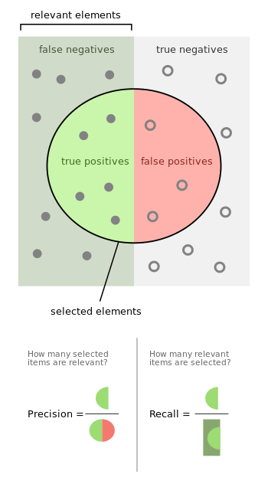
Completen esta lámina en la tercera entrega
Métricas de Evaluación
Conserven ese título
Usen gráficas vectorizadas, en español, para explicar las métricas de evaluación, de esa forma no les quedará pixelado como las mías
Usen estos colores para sus gráficas
Expliquen la exactitud tambien…. De la misma manera
Si es posible, eviten usar ecuaciones para explicar simples conceptos que se pueden explicar con diagramas coloridos

Slide 8

Completen esta lámina en la tercera entrega
Métricas de Evaluación
Conserven ese título
Creen la tabla en Powerpoint. ¡No copien pantallazos pixelados del reporte, por favor!
 | Conjunto de entrenamiento | Conjunto de validación
Exactitud | 0.8 | 0.62
Precisión | 0.6 | 0.55
Sensibilidad | 0.76 | 0.61
Métricas de evaluación obtenidas con el conjunto de datos de entrenamiento de 135,000 estudiantes y el conjunto de datos de validación de 45,000 estudiantes.
Incluyan otra gráfica en alta definición relacionada con el problema que están resolviendo.
Expliquen las tablas con sus propias palabras

Slide 9


Completen esta lámina en la tercera entrega
Consumo de tiempo y memoria
Conserven ese título
Creen las gráficas en Excel en español. ¡No tomen pantallazos pixelados del reporte!
Usen estos colores para sus gráficas
Consumo de tiempo
Consumo de memoria

Slide 10
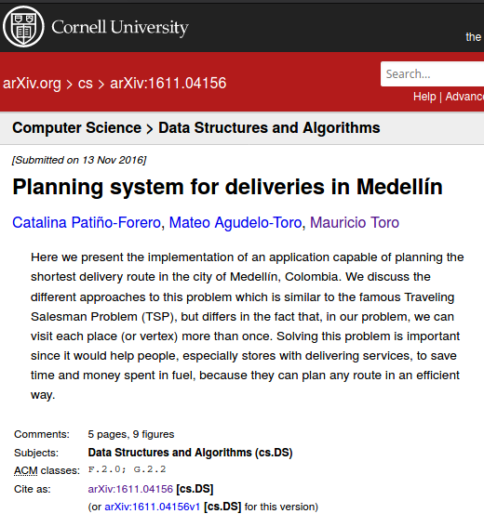
Completen esta lámina en la tercera entrega
Reporte Aceptado en arXiv
Conserven ese título
Incluyan la citación del reporte en arXiv y su vínculo comose muestra abajo
C. Patiño-Forero, M. Agudelo-Toro, and M. Toro. Planning system for deliveries in Medellín. ArXiv e-prints, Nov. 2016. Available at: https://arxiv.org/abs/1611.04156
Incluyan un pantallazo

Slide 11
Completen esta lámina en la tercera entrega
Digan gracias por escucharnos
¡GRACIAS!

